Slide 1
Regimes Próprios de Previdência e o Controle Externo
Fabiano Murilo Melo
Coordenador de Auditoria de Atos de Pessoal
Diretoria de Fiscalização de Atos de Pessoal
Tribunal de Contas do Estado de Minas Gerais

Slide 2
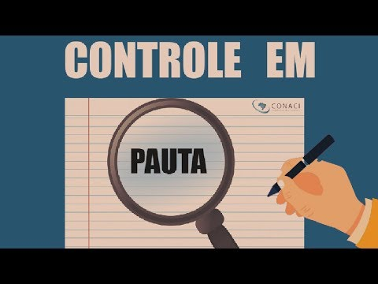
O que é controle?
Controle: é a fiscalização exercida sobre as atividades de pessoas, órgãos, departamentos, sistemas etc., para que tais atividades não se desviem dos padrões e das normas preestabelecidas, e para que alcancem os resultados desejados.

Slide 3
Conceito
Vigilância: fiscalização e acompanhamento da gestão, com base nas normas aplicáveis.
“Controle, em tema de Administração Pública, é a faculdade de vigilância, orientação e correção que um poder, órgão ou autoridade exerce sobre a conduta funcional do outro”.
- Hely Lopes Meirelles
Orientação: atuação pedagógica, preventiva, com vistas ao aperfeiçoamento das práticas de gestão e à inibição de condutas lesivas aos cofres públicos.
Correção: assegurar o cumprimento da lei e a recomposição do patrimônio lesado.
Poder: como corolário do Estado Democrático de Direito, a CF instituiu um sistema de freios e contrapesos no qual os Poderes se vigiam mutuamente, cada um fiscalizando e inibindo eventuais excessos do outro (controle externo).
Órgão: cada instituição pública possui em sua estrutura um órgão com atribuição de fiscalizar a própria instituição (controle interno).
Autoridade: autotutela da administração, que pode anular ou revogar seus próprios atos.

Slide 4
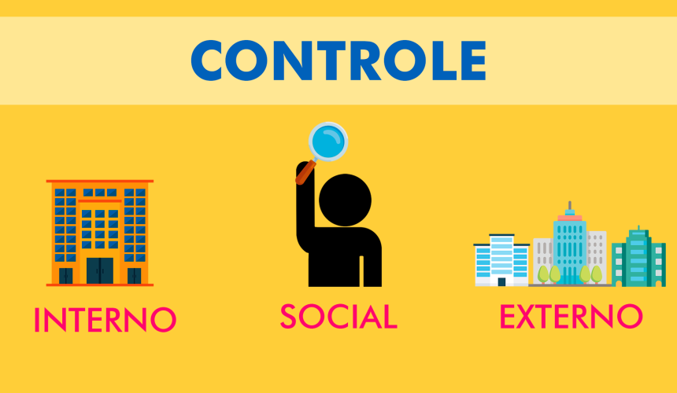
Controle quanto ao posicionamento
Controle Interno: quando o agente controlador integra a própria administração objeto do controle.
Controle Social: modalidade de controle externo cujo agente controlador é a sociedade civil organizada ou o cidadão, individualmente, manifestando-se na participação em audiências públicas e em órgãos colegiados.
Controle Externo: realiza por órgão estranho à Administração responsável pelo ato controlado.

Slide 5

Controle Externo
Controle externo sobre as atividades da Administração, em sentido orgânico e técnico, é, em resumo, todo controle exercido por um Poder ou órgão sobre a administração de outros. Nesse sentido, é controle externo o que o Judiciário efetua sobre os atos dos demais Poderes. É controle externo o que a administração direta realiza sobre as entidades da administração indireta. É controle externo o que o Legislativo exerce sobre a administração direta e indireta dos demais Poderes. Na terminologia adotada pela Constituição, apenas este último é que recebe a denominação jurídico-constitucional de controle externo.

Slide 6
Competência e jurisdição
Art. 70. A fiscalização contábil, financeira, orçamentária, operacional e patrimonial da União e das entidades da administração direta e indireta, quanto à legalidade, legitimidade, economicidade, aplicação das subvenções e renúncia de receitas, será exercida pelo Congresso Nacional, mediante controle externo, e pelo sistema de controle interno de cada Poder.
[...]
Art. 71. O controle externo, a cargo do Congresso Nacional, será exercido com o auxílio do Tribunal de Contas da União, ao qual compete:

Slide 7

Dever de prestar contas
Art. 70. [...] Parágrafo único. Prestará contas qualquer pessoa física ou jurídica, pública ou privada, que utilize, arrecade, guarde, gerencie ou administre dinheiros, bens e valores públicos ou pelos quais a União responda, ou que, em nome desta, assuma obrigações de natureza pecuniária

Slide 8
Competência e jurisdição
Lei Orgânica do TCEMG
Art. 2º – Sujeitam-se à jurisdição do Tribunal:
I – a pessoa física ou jurídica, pública ou privada, que utilize, arrecade, guarde, gerencie ou administre dinheiro, bens ou valores públicos estaduais ou municipais ou pelos quais responda o Estado ou o Município;
II – a pessoa física ou jurídica, pública ou privada, que assuma, em nome do Estado ou de Município ou de entidade da administração indireta estadual ou municipal, obrigações de natureza pecuniária;
III – aquele que der causa a perda, extravio ou outra irregularidade de que resulte dano a erário estadual ou municipal;
IV – aquele que deva prestar contas ao Tribunal ou cujos atos estejam sujeitos a sua fiscalização por expressa disposição de lei;
V – o responsável pela aplicação de recurso repassado pelo Estado ou por Município, mediante convênio, acordo, ajuste ou instrumento congênere;
VI – o responsável por entidade dotada de personalidade jurídica de direito privado que receba contribuições parafiscais e preste serviço de interesse público ou social;
VII – o dirigente ou liquidante de empresa encampada ou sob intervenção, ou que, de qualquer modo, venha a integrar, provisória ou permanentemente, o patrimônio do Estado, de Município ou de outra entidade pública estadual ou municipal;
VIII – os sucessores dos administradores e responsáveis a que se refere este artigo, até o limite do valor do patrimônio transferido, nos termos do inciso XLV do art. 5º da Constituição da República.

Slide 9

Funções dos Tribunais de Contas
Tribunais
De Contas
Fiscalizadora
Consultiva
Ouvidora
Normativa
Informativa
Sancionadora
Corretiva
Pedagógica
Julgadora

Slide 10
Funções dos Tribunais de Contas
Função Fiscalizadora: As atividades dessa função caracterizam-se pelo exame de uma situação ou condição (p.ex. a prática de um ato administrativo), tendo como referência um critério ou padrão (p.ex. uma norma legal), com o objetivo de verificar em que medida a situação ou condição está de acordo com o critério ou padrão. Ex. art. 71, III e VI.
Função Julgadora ou Judicante: O Tribunal de Contas exerce a função judicante quando julga as contas dos administradores e dos demais responsáveis por bens e valores públicos (contas ordinárias e extraordinárias), e também quando julga as contas dos responsáveis por causar prejuízo ao erário (tomada de contas especial). Ex. art. 71, II.
Função Pedagógica: O Tribunal de Contas atua de forma pedagógica quando orienta e informa sobre procedimentos e melhores práticas de gestão, mediante publicação de manuais e cartilhas, realização de seminários, reuniões e encontros de caráter educativo ou, ainda, quando recomenda a adoção de providências em auditorias de natureza operacional.

Slide 11
Funções dos Tribunais de Contas
Função Sancionadora: A função sancionadora surge quando da aplicação das sanções previstas em lei, seja na Lei Orgânica do TC, seja em outras leis. Ex. art. 71, VIII e art. 83, I, II e III, LOTCEMG.
Função Corretiva: O Tribunal de Contas exerce a função corretiva ao emitir determinações, de caráter compulsório, para corrigir falhas ou impropriedades; fixar prazo para cumprimento da lei, se verificada ilegalidade (CF, art. 71, IX); sustar ato impugnado (CF, art. 71, X).
Função Opinativa ou Consultiva: A função consultiva é exercida mediante a elaboração de parecer prévio, de caráter essencialmente técnico, sobre as contas prestadas anualmente pelo chefe do Poder Executivo, a fim de subsidiar o julgamento a cargo do Poder Legislativo. Inclui também o exame, sempre em tese, de consultas feitas por autoridades legitimadas para formulá-las, a respeito de dúvidas na aplicação de dispositivos legais e regulamentares concernentes às matérias de competência do Tribunal. Ex. art. 71, I e art. 3º, XI, LOTCEMG

Slide 12
Funções dos Tribunais de Contas
Função Informativa: A função informativa é exercida quando da prestação de informações solicitadas pelo Congresso Nacional, por suas Casas ou por qualquer das respectivas Comissões, sobre a fiscalização exercida pelo Tribunal (CF, art. 71, VII). Inclui também a emissão de alertas destinados aos órgãos e Poderes da União, como os alertas sobre ultrapassagem de 90% dos limites de gastos com pessoal, endividamento, operações de crédito e concessão de garantias e demais previstos na Lei de Responsabilidade Fiscal (LRF, art. 59, §1º).
Função Normativa: Decorre do poder regulamentar conferido aos Tribunais de Contas por sua Lei Orgânica, que lhe faculta a prerrogativa de expedir instruções e atos normativos (de cumprimento obrigatório, sob pena de responsabilização) acerca de matérias de sua competência e a respeito da organização dos processos que lhe devam ser submetidos.
Função Ouvidora: Reside na possibilidade de o Tribunal de Contas receber denúncias e representações relativas a irregularidades ou ilegalidades que lhe sejam comunicadas por responsáveis pelo controle interno, por autoridades ou por qualquer cidadão, partido político, associação ou sindicato (CF, art. 74, §§ 1º e 2º). Essa função tem fundamental importância no fortalecimento da cidadania e na defesa dos interesses difusos e coletivos, sendo importante meio de colaboração com o controle.

Slide 13


Função Fiscalizadora

Slide 14
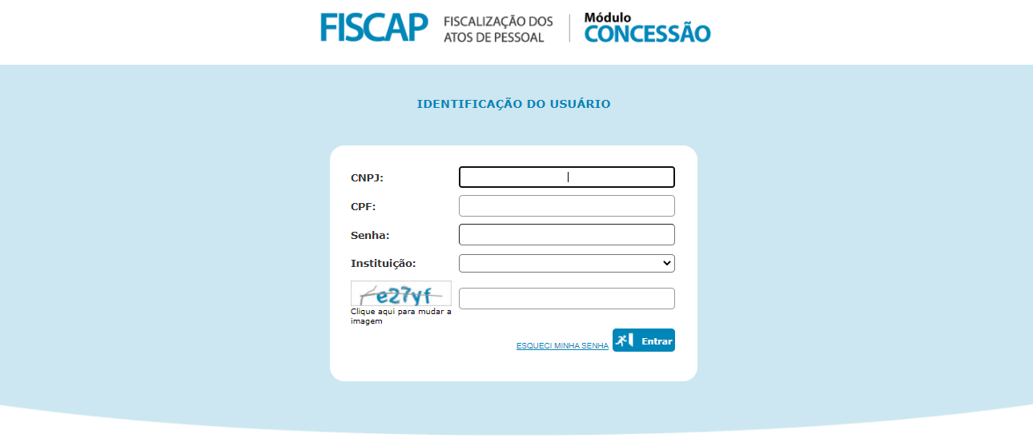
FISCAP – CONCESSÃO

Slide 15
FISCAP – CONCESSÃO
O FISCAP permite o envio eletrônico de documentos e informações referentes às concessões e cancelamentos de benefícios, contribuindo para a celeridade processual, análise técnica mais efetiva e, por consequência, para devido registro dos benefícios concedidos pelos jurisdicionados.
Consistência de dados e informações.
O FISCAP – módulo CONCESSÃO – está passando por melhorias ante a reforme previdenciária ocorrida no âmbito federal.

Slide 16
Video FISCAP

Slide 17
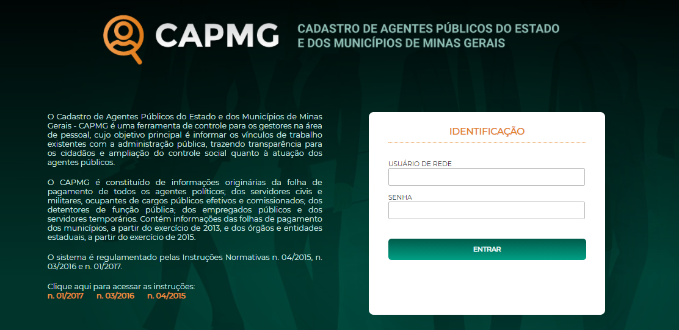
CAPMG

Slide 18
CAPMG
Fiscalização, acompanhamento e auditoria de dados funcionais e de folha de pagamento;
Controle Prévio – possibilidade de consultar a quantidade de vínculos ativos e inativos (Estado e Municípios) antes de contratar, dar posse ou nomear para cargo comissionado;
Promove a transparência;
Controle Social / denúncias de irregularidades;

Slide 19
Malhas eletrônicas de fiscalização
Malha Eletrônica de Fiscalização n.º 01/2017 – Acumulação de cargos públicos
Mês de Execução: abril/2018;
Mês de Referência: novembro*/2017;
Abrangência: todos os órgãos da Administração Direta e Indireta do Estado e dos Municípios de Minas Gerais, incluindo os Poderes Executivo, Legislativo, Judiciário e Ministério Público;
Trabalho conjunto do Centro de Fiscalização Integrada e Inteligência – Suricato com a Diretoria de Fiscalização de Atos de Pessoal (DFAP), sob a coordenação da Superintendência de Controle Externo.

Slide 20
Malhas eletrônicas de fiscalização
Malha Eletrônica de Fiscalização n.º 01/2017 – Acumulação de cargos públicos
  Resultados
24.299 CPFs com indícios de acúmulos irregulares - 50.682 vínculos;
Gravidade Extrema: 40 CPFs / 184 vínculos/ 87 municípios (média de 4,6 vínculos por CPF);
  Volume de Recursos Fiscalizados:
Total: R$ 7.373.518.108,05 (sete bilhões, trezentos e setenta e três milhões, quinhentos e dezoito mil, cento e oito reais e cinco centavos);
De CPFs que acumulam remuneração e/ou proventos: R$ 1.263.729.869,00 (um bilhão, duzentos e sessenta e três milhões, setecentos e vinte e nove mil, oitocentos e sessenta e nove reais);
De CPFs com indícios de irregularidade no acúmulo: 225.163.314,00 (duzentos e vinte e cinco milhões, cento e sessenta e três mil, trezentos e quatorze reais).

Slide 21
Malhas eletrônicas de fiscalização
Malha Eletrônica de Fiscalização - Inadimplência FISCAP/2020
Ato de Aprovação: Portaria nº 62/PRES./2018, publicada no Diário Oficial de Contas de 25/10/2018.
Objeto de Fiscalização: Identificação de atos concessórios de aposentadoria e pensão a servidores vinculados a municípios que possuem regime próprio de previdência instituído, não encaminhados para registro do TCEMG, por meio do FISCAP.
Período de Referência: Atos concessórios de aposentadoria e pensão concedidos no período de 01/01/2018 a 31/12/2019.
Abrangência da Fiscalização: Regimes Próprios de Previdência dos Municípios de Minas Gerais.
Indícios identificados: 1.160 (sendo 843 aposentadoria e 317 pensões)
Volume de recursos fiscalizados: R$ 2.993.764,83

Slide 22
Malhas eletrônicas de fiscalização
Malha Eletrônica de Fiscalização – SISOBI/2021
Ato de aprovação: Portaria nº 19/PRES./2018, publicada no Diário Oficial de Contas de 05/04/2018.
Objeto de Fiscalização: Identificação de pagamento de remuneração, subsídio, provento ou pensão concedidos por órgãos públicos municipais ou estaduais posterior ao óbito de servidores ativos, aposentados ou pensionistas, com pagamentos realizados por mais de 3 meses depois da data do óbito.
Período de referência: Pagamento de remuneração/subsídio/provento informados no CAPMG até 31/03/2021.
Abrangência da fiscalização: Órgãos públicos municipais e estaduais que encaminharam informações de folha de pagamento até 18/06/2021.
Indícios identificados: 149
Volume de recursos fiscalizados: R$ 4.902.069,01

Slide 23

Módulo de acompanhamento
COMO RESPONDER AOS INDÍCIOS DE IRREGULARIDADES DE SEU ÓRGÃO NO MÓDULO DE ACOMPANHAMENTO?
Exigências para acesso ao CAPMG
Cadastro/ alteração do usuário no SGI pelo Administrador* do órgão/ entidade (pode ser cadastrado mais de um usuário);
Permissão de acesso do usuário:
  Sistema CAPMG;
  Perfil: Jurisdicionado.
Dúvidas quanto ao cadastro de usuários / Sistema SGI: www.tce.mg.gov.br / Fale com o TCE.
*Obs: O usuário do Responsável Legal (CNPJ/token) também pode fazer cadastros.

Slide 24
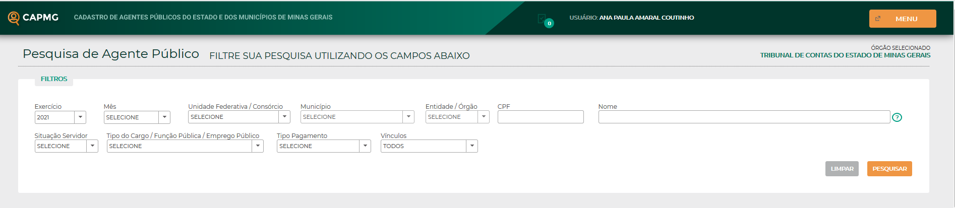
Tela inicial

Slide 25
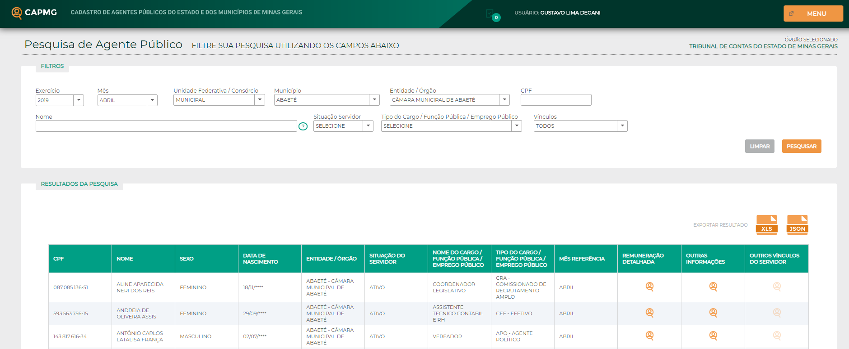
Pesquisa Agente Público

Slide 26
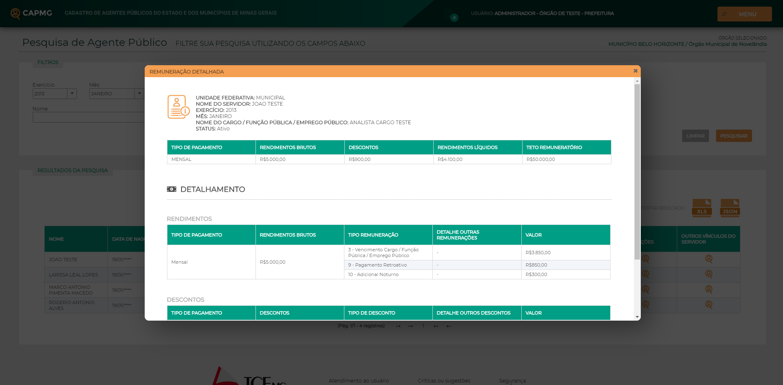
Remuneração Detalhada

Slide 27
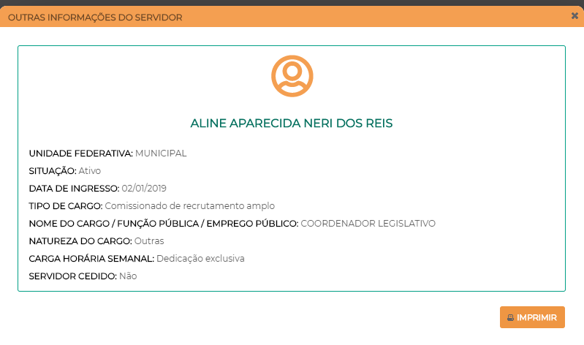
Outras Informações

Slide 28
Módulo de acompanhamento
Opção – Menu

Slide 29
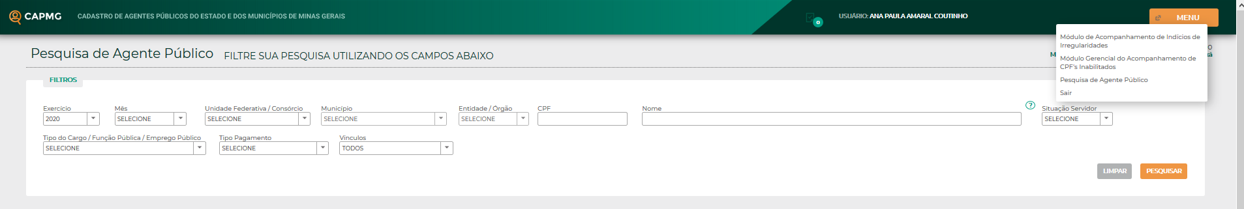
Malhas eletrônicas de fiscalização

Slide 30
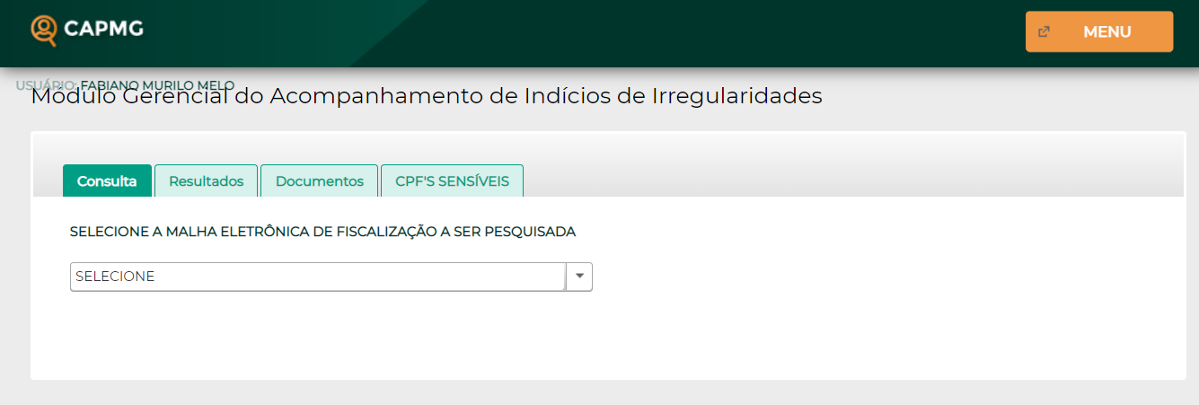
Módulo de acompanhamento de indícios de irregularidades

Slide 31
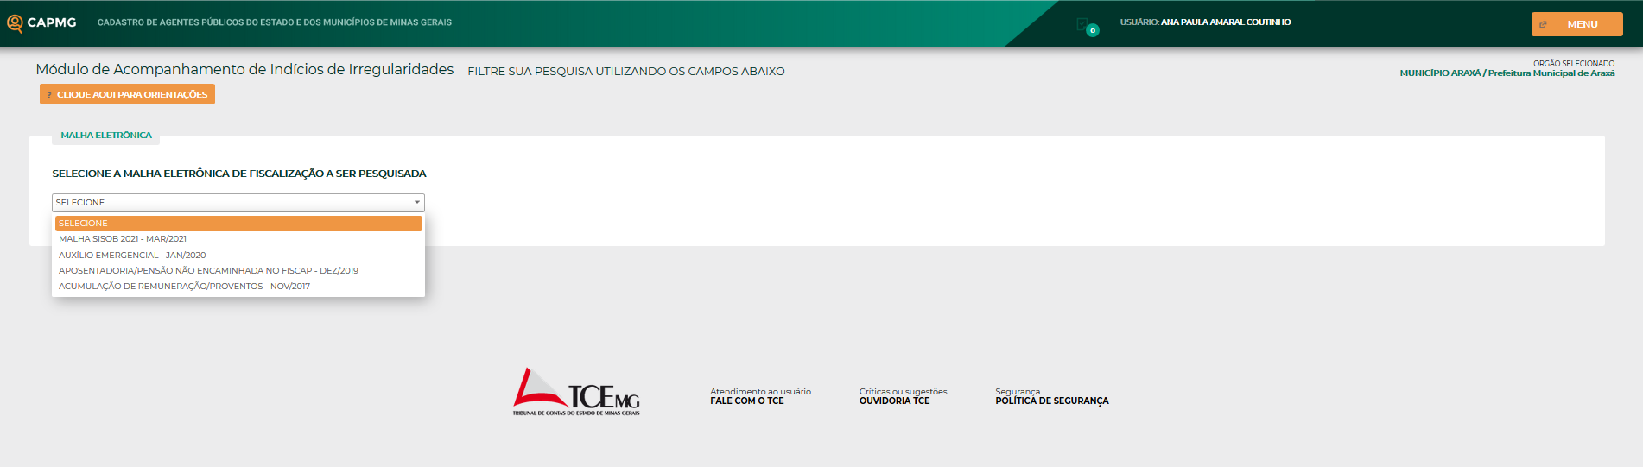
Selecione a malha desejada

Slide 32
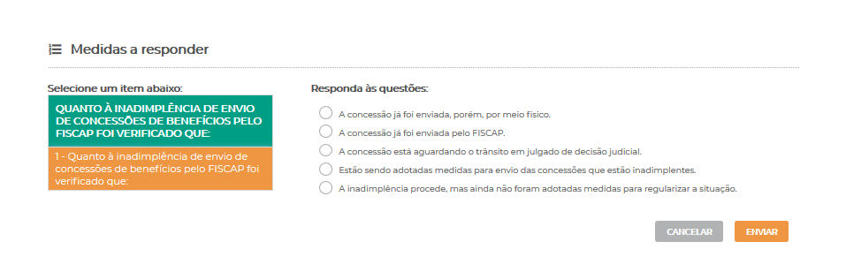
Medidas a responder
OBS: Algumas respostas permitem prestar informações e anexar documentos comprobatórios

Slide 33
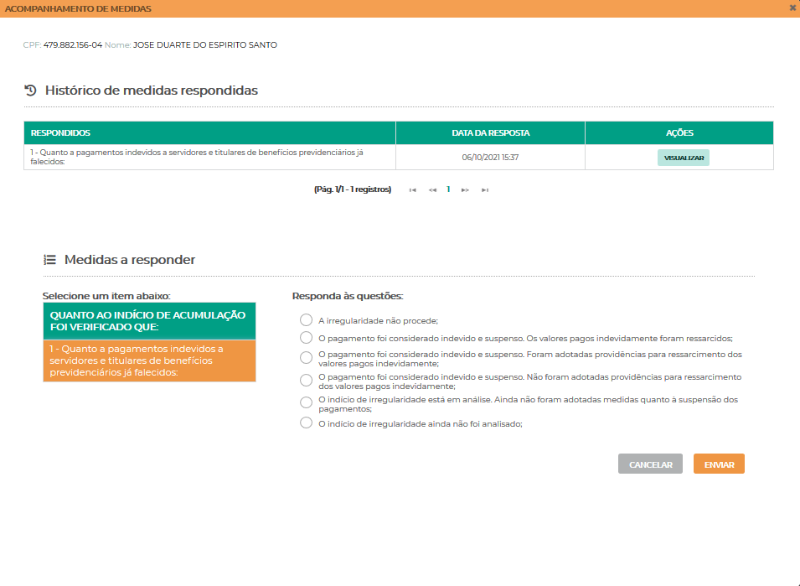
Medidas a responder

Slide 34
Medidas a responder

Slide 35
PONTOS DE ATENÇÃO
A inadimplência quanto à apresentação das respostas pode resultar na inclusão do município/órgão na programação de fiscalização do TCEMG e ensejar auditorias/ inspeções;
É importante que o responsável pelo envio das informações da folha acesse periodicamente o CAPMG para identificar erros de envio / preenchimento para evitar a ocorrência de falsos positivos, ou seja, que o CPF seja incluído na malha de fiscalização sem estar em situação irregular.

Slide 36

Função Consultiva
Função Consultiva dos Tribunais de Contas

Slide 37

Consultas respondidas pelo TCEMG
Conceito: o exame, sempre em tese, de questionamentos feitos por autoridades legitimadas para formulá-las, a respeito de dúvidas na aplicação de dispositivos legais e regulamentares concernentes às matérias de competência do Tribunal.
Efeito: caráter normativo e constitui prejulgamento da tese, mas não do fato ou caso concreto.
Previsão legal: art. 210 e seguintes do Regimento Interno do TCEMG.

Slide 38
CONSULTA Nº 1084249
Benefícios previdenciários
QUESTIONAMENTOS:
1 - O Ente deve continuar pagando os benefícios que foram excluídos do rol de benefícios previdenciários?
2 - O Ente pode devolver esta responsabilidade para o RPPS e este arcará com essa despesa até 31/07/2020?
3 - Qual o posicionamento desta Egrégia Corte com relação ao assunto?
CONSULTA. EMENDA CONSTITUCIONAL N. 103/2019. ART. 9º, §§ 2º E 3º. EFICÁCIA PLENA. APLICABILIDADE IMEDIATA. BENEFÍCIOS QUE PASSARAM A SER DE RESPONSABILIDADE DO ENTE FEDERATIVO. POSSIBILIDADE TEMPORÁRIA DE PAGAMENTO PELO RPPS CONDICIONADA À DEVIDA COMPENSAÇÃO FINANCEIRA. As instituições responsáveis pelos regimes próprios de previdência social, durante o período necessário para que sejam realizadas as adequações destinadas ao cumprimento das regras contidas nos §§ 2º e 3º do art. 9º da Emenda Constitucional nº 103/19, poderão manter a operacionalização do pagamento dos benefícios que passaram a ser de responsabilidade do ente federado, desde que seja efetuada a devida compensação financeira.

Slide 39
CONSULTA Nº 986502
Contagem de Tempo de Serviço
QUESTIONAMENTOS:
1. Considerando a acumulação legal remunerada de cargos públicos (art. 37 XVI CF), ao preencher os requisitos legais de aposentadoria, os períodos utilizados (anteriores à instituição do RPPS) para se aposentar em um cargo (cargo 1) poderão ser novamente utilizados em nova aposentadoria (cargo 2)?
2. Novos servidores nomeados e que já se aposentaram no primeiro cargo, que passam a contribuir para o RPPS, poderão, preenchendo os requisitos, utilizar novamente o seu tempo de contribuição ao RGPS para nova aposentadoria?
3. Para fins de informação ao FISCAP, poderá ser utilizada a mesma CTC do RGPS para demonstrar os períodos utilizados nos dois atos de aposentadorias?
CONSULTA. MUNICÍPIO. CARGOS ACUMULÁVEIS. IMPOSSIBILIDADE DE CONTAGEM DE TEMPO DE SERVIÇO PRESTADO EM CARGO PARA O QUAL O SERVIDOR JÁ SE APOSENTOU. EXIGÊNCIA DE CONTRIBUIÇÃO DISTINTA EM CADA REGIME PREVIDENCIÁRIO APÓS A EDIÇÃO DA EMENDA CONSTITUCIONAL N. 20/98.1. Os períodos já utilizados para se aposentar em um cargo, seja pelo regime geral, seja pelo próprio, não podem ser utilizados novamente para outra aposentadoria.2. Para fins de informação ao FISCAP, a CTC (Certidão de Tempo de Contribuição) contendo tempo de contribuição ainda não utilizado poderá ser apresentada para justificar a nova aposentadoria, desde que seja possível discriminar o período já aproveitado para a primeira aposentação e aquele remanescente.

Slide 40
CONSULTA Nº 944577
Serviço Público
QUESTIONAMENTOS: “Considerando o cumprimento dos requisitos exigíveis para aposentadoria voluntária no serviço público, constantes do art.40, inciso III, da CRFB/1988, e alterações promovidas pelas Emendas Constitucionais Federais nº. 41/2003 e nº. 47/2005 e considerando a Lei Complementar nº. 64/2002, que instituiu o Regime Próprio de Previdência do Estado de Minas Gerais, indago a V.Exa. se os tempos de serviço/contribuição indicados abaixo e devidamente certificados pelo INSS, podem ser computados como tempo de serviço público:
a) tempo de serviço/contribuição prestado à Administração Indireta, em Empresa Pública ou Sociedade de Economia Mista;
CONSULTA. DEFENSORIA PÚBLICA. POSSIBILIDADE DE CONTAGEM DE TEMPO DE SERVIÇO/CONTRIBUIÇÃO PRESTADO À ADMINISTRAÇÃO INDIRETA, EM EMPRESA PÚBLICA OU SOCIEDADE DE ECONOMIA MISTA COMO TEMPO DE SERVIÇO PÚBLICO. IMPOSSIBILIDADE DE CONTAGEM DE TEMPO DE SERVIÇO/CONTRIBUIÇÃO PRESTADO A OSCIP COMO TEMPO DE SERVIÇO PÚBLICO. 1) A expressão “serviço público” pode e deve receber interpretações diferentes, a depender do contexto em que esteja inserida: quando inserida no caput do art.3º da EC n. 47/2005 ou no caput do art. 6º da EC n.41/2003, a expressão deve receber interpretação restritiva, ou seja, deve ser entendida como o serviço público prestado por servidor em cargo efetivo da União, dos Estados, do Distrito Federal e dos Municípios, e de suas autarquias e fundações, não podendo abarcar os serviços prestados a empresas públicas e/ou a sociedades de economia mista. Contudo, quando inserida nos incisos das citadas normas (inciso III do art.6º da EC n. 41/2003; e inciso II do art.3º da EC n.47/2005) a expressão “serviço público” deve receber interpretação ampla, possibilitando a contagem do tempo de serviço prestado àquelas entidades.

Slide 41
CONSULTA Nº 944577
Serviço Público
QUESTIONAMENTOS
b) tempo de contribuição prestado à OSCIP, em execução de política pública estadual.”
2) O tempo de serviço/contribuição prestado à Administração Indireta, em Empresa Pública ou Sociedade de Economia Mista, devidamente certificado pelo INSS, pode ser computado como tempo de serviço público, desde que para aferir o requisito dos incisos das normas: art. 40, § 1º, inciso III, da CR/1988; art. 6º, inciso III, da EC n. 41/2003; e art. 3º, inciso II, da EC n. 47/2005, e não para o fim do caput das citadas normas. 3) O tempo de serviço/contribuição prestado a OSCIP, em execução de política pública estadual, devidamente certificado pelo INSS, não pode ser computado como tempo de serviço público, dada a natureza jurídica da OSCIP, que apenas firma termo de parceria com a Administração Pública, não a integrando, sendo seus funcionários empregados da iniciativa privada, que não compõem o quadro de servidores da Administração com quem firmou a parceria. Não obstante, aquele tempo poderá ser computado como tempo na iniciativa privada para fins de aposentadoria, nos termos do § 9º do art. 201 da CR/1988. 4) Em relação à concessão de direitos e vantagens próprios do regime estatutário, o tempo prestado em empresas públicas e em sociedades de economia mista poderá ser utilizado desde que haja expressa previsão no Ordenamento Jurídico, isto é, na lei aplicável ao servidor interessado.

Slide 42
CONSULTA Nº 1031459
Permanência no cargo após aposentadoria
QUESTIONAMENTOS: 1) Aos servidores públicos estatutários, sob o regime geral de previdência social, é vedada a permanência no cargo após aposentadoria espontânea, por força de seus estatutos que preveem que a aposentadoria gera vacância ao cargo?
2) Quanto aos servidores públicos aposentados, sob regime geral da previdência, sem a integralidade do valor, o que ensejam redução em seus proventos de aposentadoria, os quais estariam imunes, podem permanecer em seus cargos após a aposentadoria espontânea? (sic)
3) Em caso de impossibilidade de permanência, nos casos acima mencionados, a exoneração dos servidores nessas situações deve ser precedida por procedimento administrativo que assegure o contraditório e a ampla defesa?
CONSULTA. PREFEITURA MUNICIPAL. VEDADA PERMANÊNCIA NO CARGO APÓS APOSENTADORIA VOLUNTÁRIA DE SERVIDOR PÚBLICO ESTATUTÁRIO SEGURADO DO REGIME GERAL DE PREVIDÊNCIA SOCIAL. DESNECESSÁRIO PROCEDIMENTO ADMINISTRATIVO PRÉVIO. 1. Aos servidores públicos estatutários, ainda que segurados do regime geral de previdência social, é vedada a permanência no cargo após aposentadoria espontânea, por força de seus estatutos, que preveem que a aposentadoria gera vacância. Entendimento desta Corte firmado na Consulta n. 896574, respondida em 30/10/2013. 2. Desnecessário procedimento administrativo prévio para o afastamento de servidor ocupante de cargo público, que se aposenta pelo Regime Geral de Previdência Social, uma vez que não se trata de sanção ou supressão de direitos do servidor, mas mero reconhecimento da consequência de situação fática previamente estipulada em lei. 3. A aposentadoria se apresenta como forma de extinção do vínculo estabelecido entre o servidor e a Administração Pública e gera a vacância do cargo.

Slide 43
CONSULTA Nº 1077174
Permanência no cargo
QUESTIONAMENTO:
Tendo em vista o texto da PEC 06/2019, aprovado em 2º turno no Senado, especificamente o Art. 6 º, qual o entendimento desse Eg. Tribunal diante da consulta nº. 1.031.459, respondida em Sessão Plenária do dia 21 de agosto de 2019.
Art. 37 [...] da CRFB/88
§ 14. A aposentadoria concedida com a utilização de tempo de contribuição decorrente de cargo, emprego ou função pública, inclusive do Regime Geral de Previdência Social, acarretará o rompimento do vínculo que gerou o referido tempo de contribuição.
Art. 6º da EC 103/2019. O disposto no § 14 do art. 37 da Constituição Federal não se aplica a aposentadorias concedidas pelo Regime Geral de Previdência Social até a data de entrada em vigor desta Emenda Constitucional.
CONSULTA. EC 103/19. ÂMBITO DE INCIDÊNCIA. REGIME CELETISTA. CONCESSÃO DA APOSENTADORIA. VEDAÇÃO DE PERMANÊNCIA NO CARGO. CONSULTA N. 1031459 INALTERADA. A disposição contida no art. 6º da Emenda Constitucional n. 103/19 tem como destinatários os empregados públicos, servidores submetidos ao regime jurídico celetista, razão pela qual não afeta o teor da Consulta n. 1031459, respondida em 21/8/2019, a qual tratou apenas dos servidores públicos estatutários.

Slide 44
CONSULTA Nº 1066775
Complementação de aposentadoria
QUESTIONAMENTOS: 1) Servidores municipais estatutários vinculados ao regime geral de previdência, podem se aposentar voluntariamente pelo INSS e continuar exercendo atribuições de seus cargos efetivos ou a aposentadoria gera extinção do vínculo com o município? 2) Servidores municipais aposentados pelo regime geral de previdência (INSS) podem exercer cargos efetivos em município que não tem regime próprio de previdência? 3) Servidores municipais estatutários em exercício desde 2003 têm direito ao aposentar à integralidade. Estando vinculados ao regime geral de previdência, recebendo do INSS valor inferior aos da integralidade, podem exigir a diferença do município? 4) Servidores municipais estatutários em exercício desde antes de 2003, vinculados ao INSS podem, após aposentadoria voluntária no INSS, continuar exercendo as atribuições de seus cargos efetivos até completar os requisitos para a integralidade? 5) Os Municípios possuem competência para criar contribuição a ser exigida dos servidores municipais estatutários que, vinculados ao INSS, irão se aposentar com direito à integralidade e receberão do INSS valor inferior ao da integralidade? 6) Município possui competência para criar contribuição a ser exigida de servidores municipais estatutários inativos e pensionistas que vinculados ao INSS se aposentaram com direito à integralidade e recebem valor inferior ao da integralidade? 7) Servidores municipais aposentados pelo INSS, exercendo cargos efetivos em município que não tem regime próprio de previdência, quando doentes e afastados por mais de 15 dias, devem ser remunerados no período de afastamento pelo município?

Slide 45
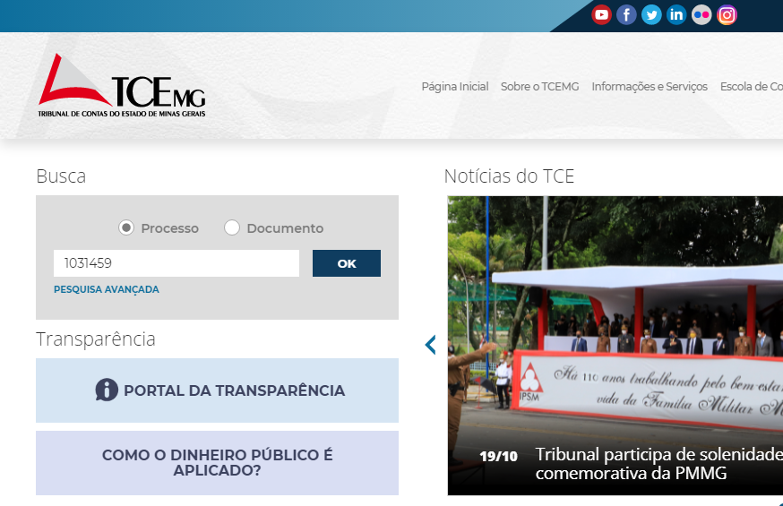
Onde pesquisar?
www.tce.mg.gov.br

Slide 46
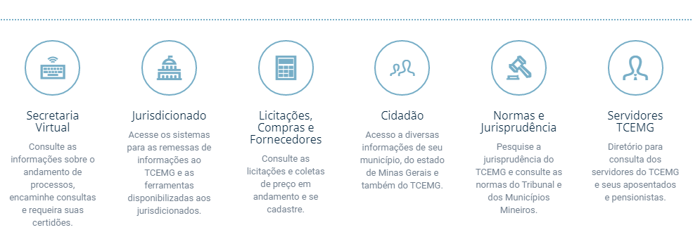
Onde pesquisar?
www.tce.mg.gov.br

Slide 47
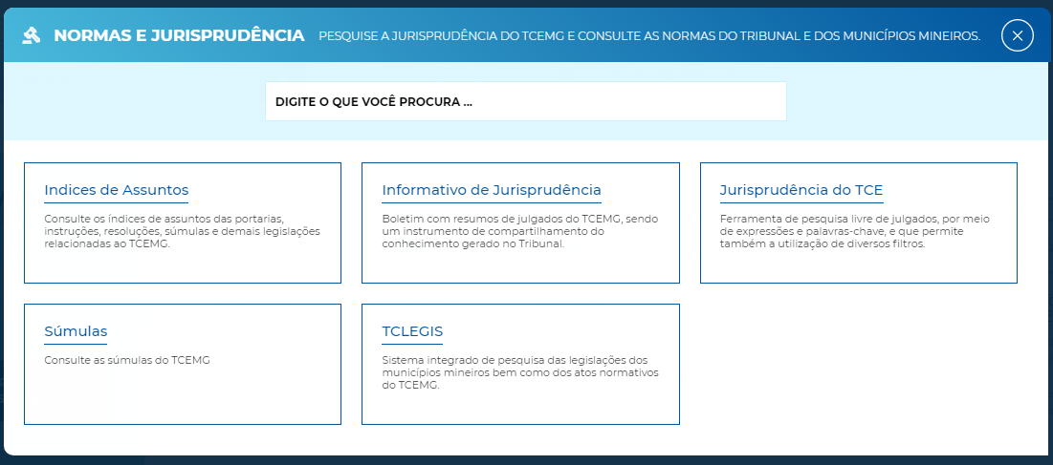
Onde pesquisar?

Slide 48

Agradecimento
Fabiano Murilo Melo
Coordenador de Auditoria de Atos de Pessoal
Diretoria de Fiscalização de Atos de Pessoal
Tribunal de Contas do Estado de Minas Gerais

